Slide 1
Dr n. med. Bartosz Urbański
Przewodniczący Komisji ds. Młodych Lekarzy Wielkopolskiej Izby Lekarskiej
Członek Komisji ds. Młodych Lekarzy Naczelnej Izby Lekarskiej Członek Prezydium i Okręgowej Rady Wielkopolskiej Izby Lekarskiej

Slide 2
IZBA ? CZYLI CO? KTO?
IZBĘ TWORZĄ Z MOCY USTAWY O IZBACH LEKARSKICH WSZYSCY LEKARZE I LEKARZE DENTYŚCI Z WIELKOPOLSKI, WPISANI NA LISTĘ OKRĘGOWEGO REJESTRU LEKARZY
IZBA TO SAMORZĄD ZAWODOWY LEKARZY I LEKARZY DENTYSTÓW
JEST NAS JUŻ PONAD 14.500 !!!
ORGANY:
OKRĘGOWY ZJAZD LEKARZY,
OKRĘGOWA RADA LEKARSKA,
OKRĘGOWY RZECZNIK ODPOWIEDZIALNOŚCI ZAWODOWEJ,
OKRĘGOWY SĄD LEKARSKI,
OKRĘGOWA KOMISJA REWIZYJNA

Slide 3
PO CO IZBA???
USTAWA WSKAZUJE W ARTYKULE 5 AŻ 24 ZADANIA SAMORZĄDU ZAWODOWEGO LEKARZY I LEKARZY DENTYSTÓW
NAJWAŻNIEJSZE:
SPRAWY REJESTROWE,
PROWADZENIE SPRAW W ZAKRESIE ODPOWIEDZIALNOŚCI ZAWODOWEJ,
ORGANIZACJA I NADZÓR NAD SYSTEMEM DOSKONALENIA ZAWODOWEGO,
ORGANIZACJA SZKOLEŃ,
INTEGRACJA I POMOC MATERIALNA DLA ŚRODOWISKA LEKARSKIEGO,
WSPARCIE ŚRODOWISKA
TO NIE TYLKO SKŁADKI, A SKORO MOWA O SKŁADKACH….

Slide 4
Podział składki członkowskiej

Slide 5
KOMISJA DS. KSZTAŁCENIA
Po stażu podyplomowym, a przed rozpoczęciem specjalizacji za dowolną formę kształcenia refundacja
do kwoty 350 zł
Niezbędne dokumenty:
Podpisane podanie o pomoc na cele szkoleniowe,
Kserokopia zaświadczenia o ukończeniu kursu,
Oryginał faktury/ rachunku dokumentujący wysokość poniesionych kosztów.

Slide 6
KOMISJA DS. KSZTAŁCENIA
Na podstawie uchwały ORL każdy lekarz i lekarz dentysta może otrzymać w ramach refundacji 800 zł na szkolenie czy kurs, który jest niezbędny w trakcie specjalizacji.
Wniosek należy składać do Komisji ds. Kształcenia Medycznego - https://wil.org.pl/sprawy/refundacja-kosztow-ksztalcenia/

Slide 7
KOMISJA DS. KSZTAŁCENIA
Po uzyskaniu tytułu naukowego DOKTORA NAUK MEDYCZNYCH
Do kwoty 2.500 zł
Niezbędne dokumenty:
Podpisane podanie o pomoc na cele szkoleniowe,
Dyplom bądź zaświadczenie o uzyskaniu tytułu doktora lub doktora habilitowanego nauk medycznych,
Oryginał faktury za opłatę w studiach doktoranckich bądź potwierdzenie z kwestury z informacją o wysokości i terminie uiszczania opłat

Slide 8
WAŻNE!!!
Wszystkie wnioski należy składać najpóźniej 3 miesiące po ukończeniu kursu/stażu/uzyskania stopnia naukowego
Nie później jak do 15 grudnia danego roku kalendarzowego,
Rocznie to łącznie 400.000 zł

Slide 9
KOMISJA SOCJALNA
Jeżeli dochód na 1 członka rodziny nie przekracza 3500 netto. Każdy lekarz i lekarz dentysta może otrzymać becikowe tj. pomoc finansową w wysokości 1000zł (w przypadku urodzenia pierwszego dziecka) lub 2000zł (w przypadku urodzenia drugiego i każdego kolejnego dziecka).
Rocznie to 200.000 zł

Slide 10
KOMISJA DS.MŁODYCH LEKARZY
Podanie o dofinansowanie może złożyć lekarz oraz lekarz dentysta będący członkiem Wielkopolskiej Izby Lekarskiej, którego dziecko nie ukończyło 3 lat;
W przypadku małżeństw lekarskich refundacja przysługuje jedynie jednemu z rodziców na każde dziecko;
Lekarz oraz lekarz dentysta nie może zalegać ze składkami członkowskimi;
Refundacji podlega tylko zakończony cykl szczepień przeciwko Pneumokokom;
Wniosek należy złożyć nie później niż 3 miesiące po ostatnim szczepieniu;
Wielkopolska Izba Lekarska dofinansowuje maksymalnie kwotę 500 złotych;
Z tytułu otrzymanej refundacji wnioskujący rodzic otrzyma informację podatkową o wysokości otrzymanego dochodu,
Od maja 2016 przyjęto 41 prawidłowych wniosków o refundację w ramach programu Pneumokoki+. Wypłacono w sumie 19.630,64 złote

Slide 11
POMOC PRAWNA
W siedzibie WIL istnieje codzienna możliwość uzyskania porad prawnych. Harmonogram pracy prawników dostępny jest na stronie internetowej WIL.
Darmowy dostęp do programów prawnych: Serwis Prawo i Zdrowie, Nawigator w Ochronie Zdrowia.
https://wil.org.pl/serwis-prawny/

Slide 12
SZKOLENIA
WIL jest akredytowanym ośrodkiem szkoleniowym przez Naczelną Izbę Lekarską oraz Polską i Europejską Radę Resuscytacji,
Organizujemy: kursy medyczne, warsztaty edukacyjne, warsztaty psychologiczne, warsztaty ekonomiczne, kongresy, konferencje, kursy ALS, kursy EPLS, kursy ILS,
W 2015 r. WIL i jej delegatury zorganizowała 72 kursy i szkolenia, w których uczestniczyło 1928 osób,

Slide 13
Aktywność na forum ogólnopolskim
Organizacja obchodów 20-lecia samorządu lekarzy i lekarzy dentystów,
Organizacja konwentów organów Naczelnej Izby Lekarskiej,
Współpraca z Posłami i Senatorami RP,
Ogólnopolski Festiwal Chórów Lekarskich
Koncerty Polskiej Orkiestry Lekarzy
Organizacja ogólnopolskich mistrzostw sportowych: siatkówka, biegi, maraton MTB

Slide 14
KOMISJA DS. MŁODYCH LEKARZY WIL
Grupa ludzi młodych i tych…. nadal młodych zajmujących się sprawami Młodych Lekarzy.
Czym się zajmujemy?
→ Spotkanie ze studentami ostatnich lat studiów lekarskich i lekarsko-dentystycznych
→ Spotkanie dla stażystów w sprawie specjalizacji i pracy z PWZ?
→ Spotkanie integracyjne dla Młodych Lekarzy
→ Statuetka Mentora
→ Nagroda dla osób, której najlepiej zdały LEK i LDEK
→ Współpraca z Komisjami ds. Młodych Lekarzy NRL oraz innych ORL.
Zapraszamy do współpracy!!!

Slide 15
MENTOR
XII 2013 roku
* prof. dr hab. Irena Zimmermann-Górska
* prof. dr hab. Jerzy Głuszek
IV 2015 rok
* dr n. med. Dominik Dytfeld
* lek. Antoni Bogacki
Nagroda-uznanie dla wybitnych, wyjątkowych, oddanych lekarzy-nauczycieli, którzy swoją zaangażowaniem zdobywają szacunek wielkopolskich młodych lekarzy

Slide 16
spotkanie ze studentami dotyczące stażu podyplomowego

Slide 17
spotkanie ze stażystami: „staż i co dalej?”
Spotkanie dla lekarzy stażystów, w trakcie którego mówimy o rekrutacji na specjalizację, trybach specjalizacji, zakładaniu działalność gospodarczej, czyli o tym co stażysta wiedzieć chce i powinien.

Slide 18
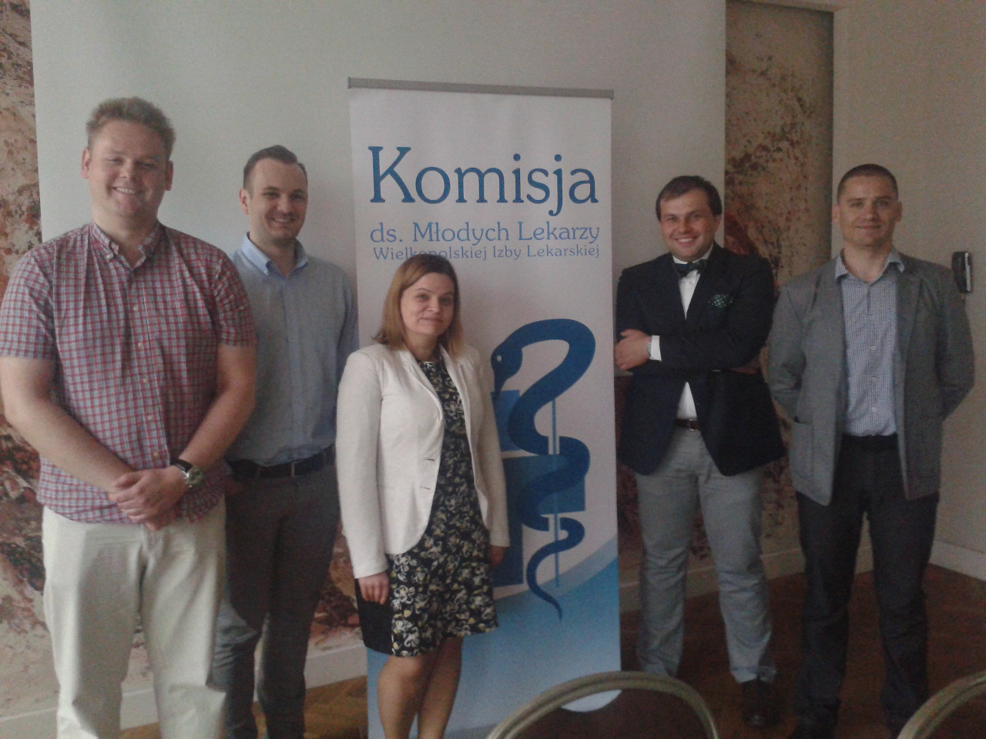
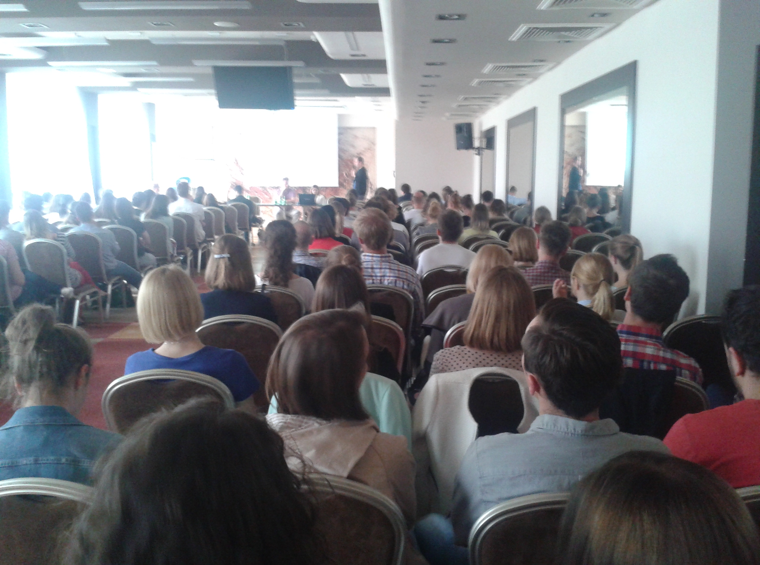
spotkanie ze stażystami: „staż i co dalej?”

Slide 19
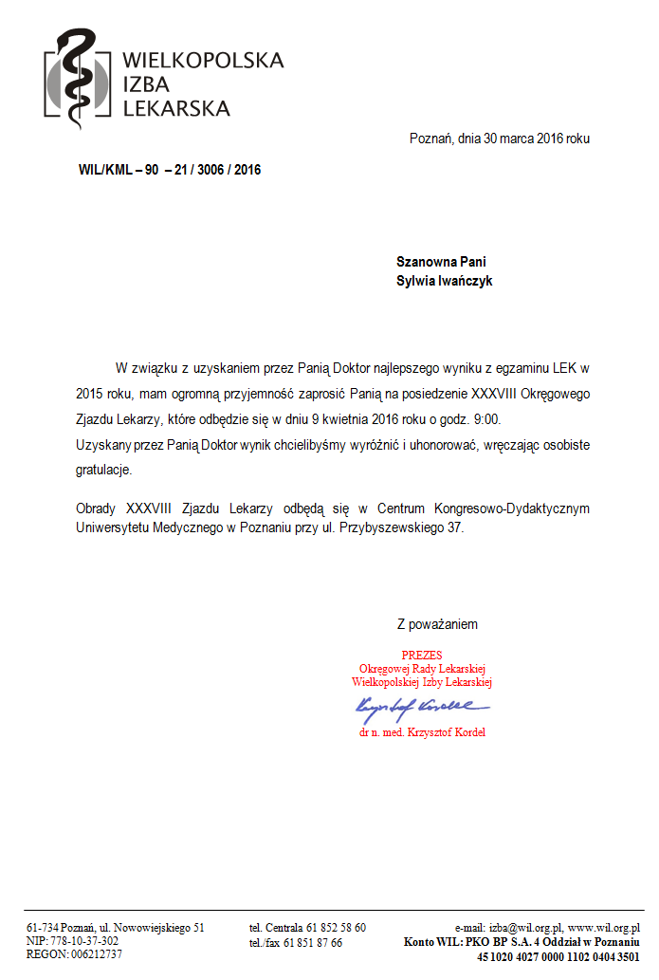
Nagroda dla najlepszych LEK i LDEK
Od dwóch lat nagradzamy lekarzy i lekarzy dentystów, którzy uzyskali najlepszy wynik w Końcowym Egzaminie Lekarskim i Lekarsko-Dentystycznym

Slide 20
Konferencja „wieczorynkowa”
Przed nami kolejne wyzwania – może teraz SOR?
W tym roku po raz pierwszy zorganizowaliśmy konferencję dotyczącą pracy w Nocnej i Świątecznej Opiece Zdrowotnej, czyli małe podsumowanie problemów pediatrycznych, internistycznych, chirurgicznych i prawnych.
Przecież Wieczorynka i SORy to pierwsza praca prawie każdego lekarza!

Slide 21
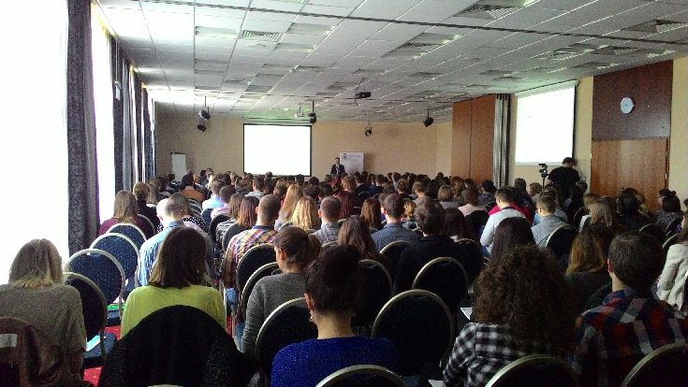
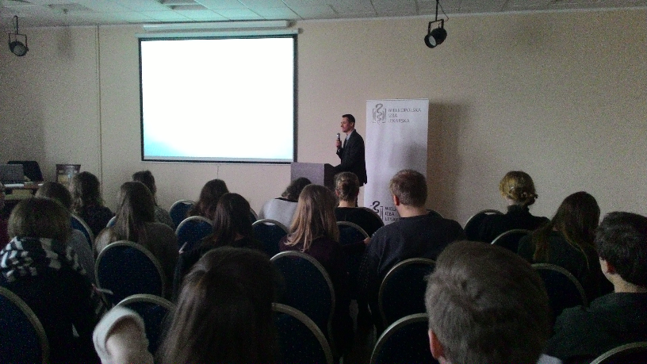
Konferencja „wieczorynkowa”

Slide 22
KOMISJA DS. MŁODYCH LEKARZY WIL
Dr n.med. Bartosz Urbański
mail: bartosz48@gmail.com
tel: 692 660 261
Lek. Anna Zajączkowska
mail: anka.zajaczkowska@gmail.com
Tel: 602696776
Zapraszamy do współpracy!!!

Slide 23
PO PRACY……………
Karty Multisport,
Dofinasowanie uczestnictwa w lekarskich zawodach sportowych,
Zespół kameralny „Operacja muzyka”,
Chór Lekarzy Wielkopolskiej Izby Lekarskiej.

Slide 24
CO JESZCZE?

Slide 25
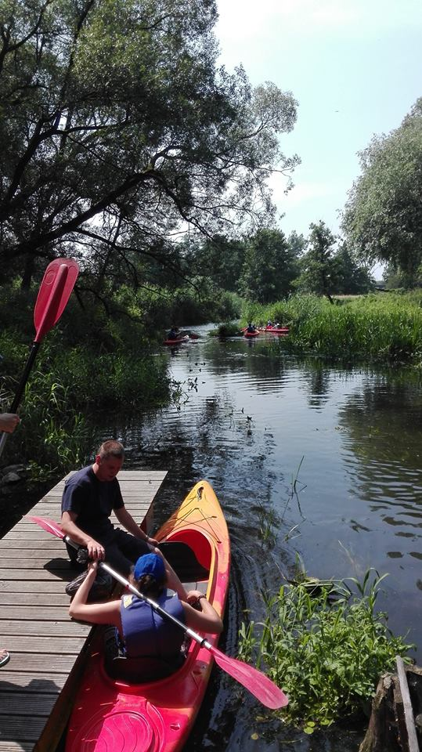
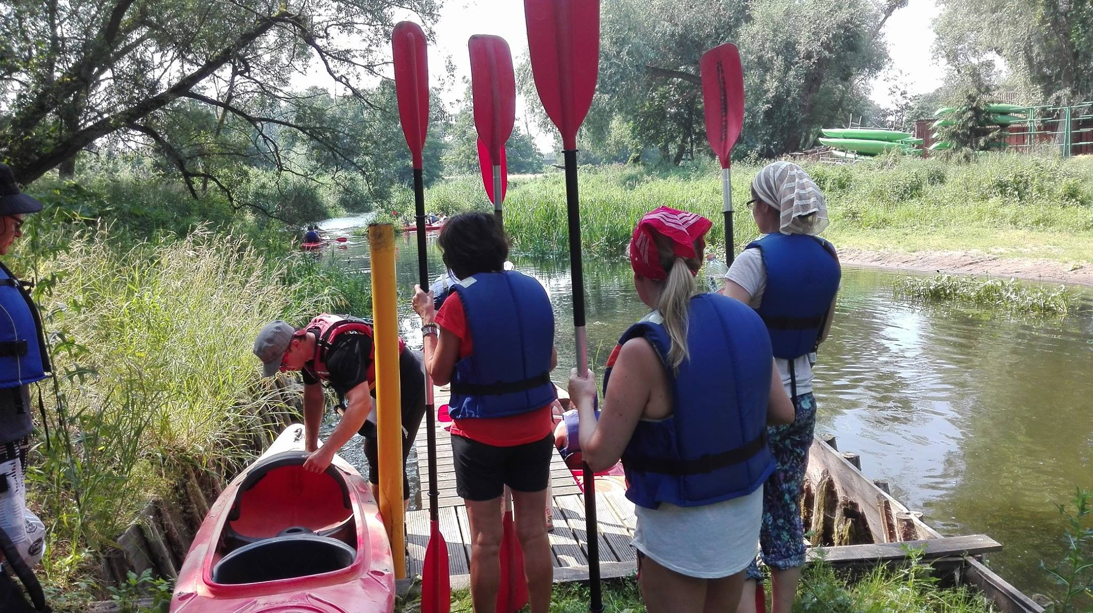
Spływy kajakowe

Slide 26
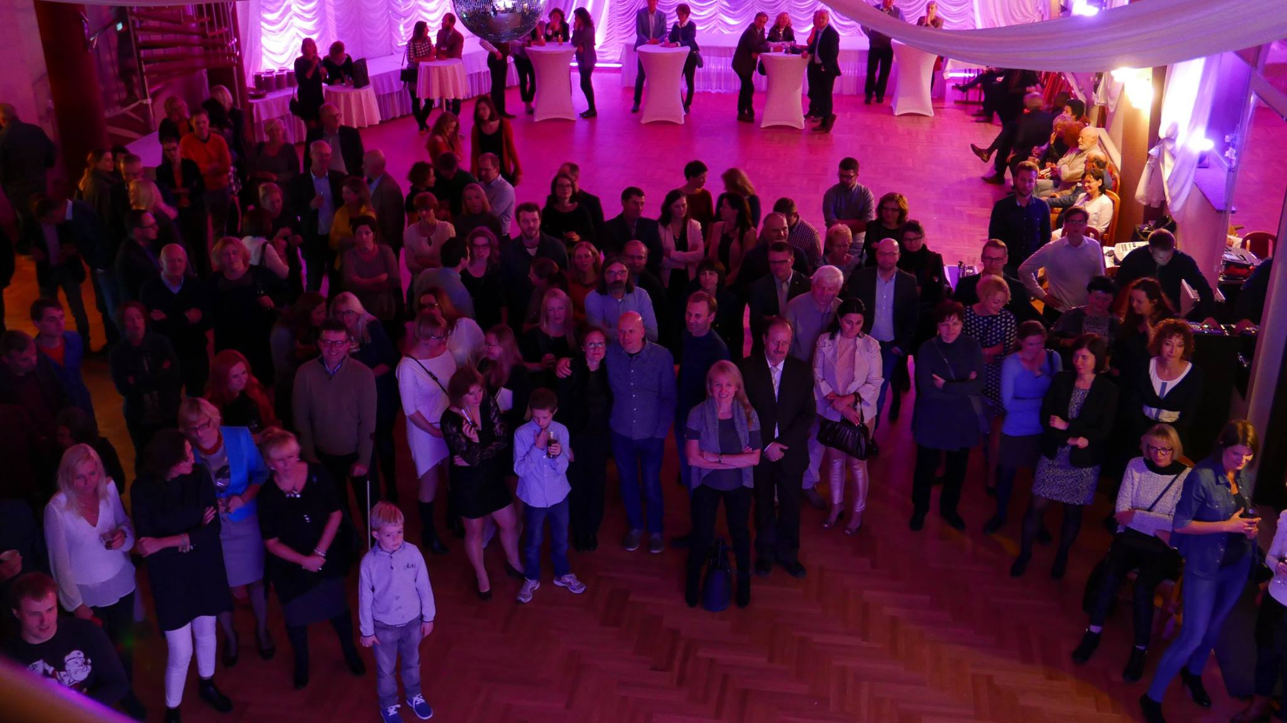
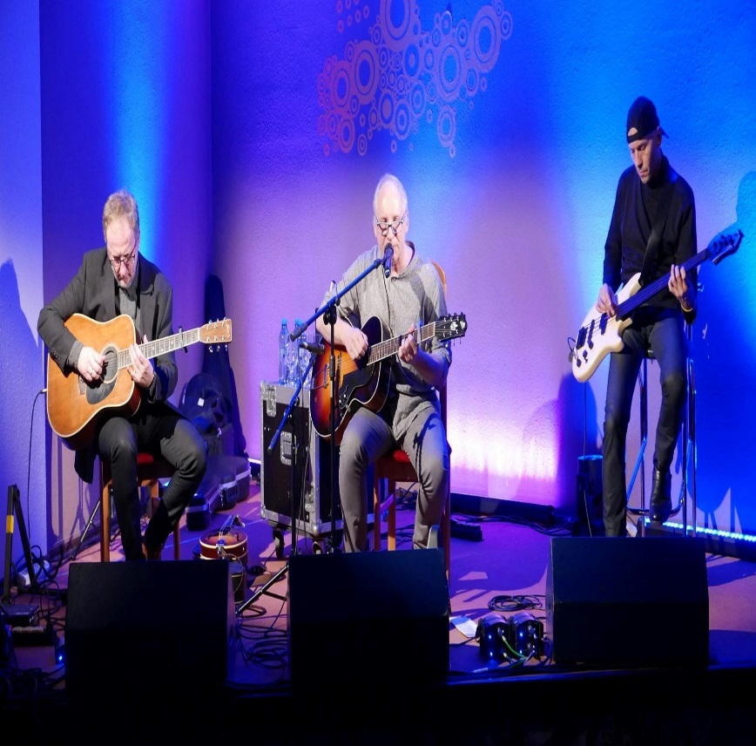
Koncerty

Slide 27
Gdzie szukać informacji?

Slide 28
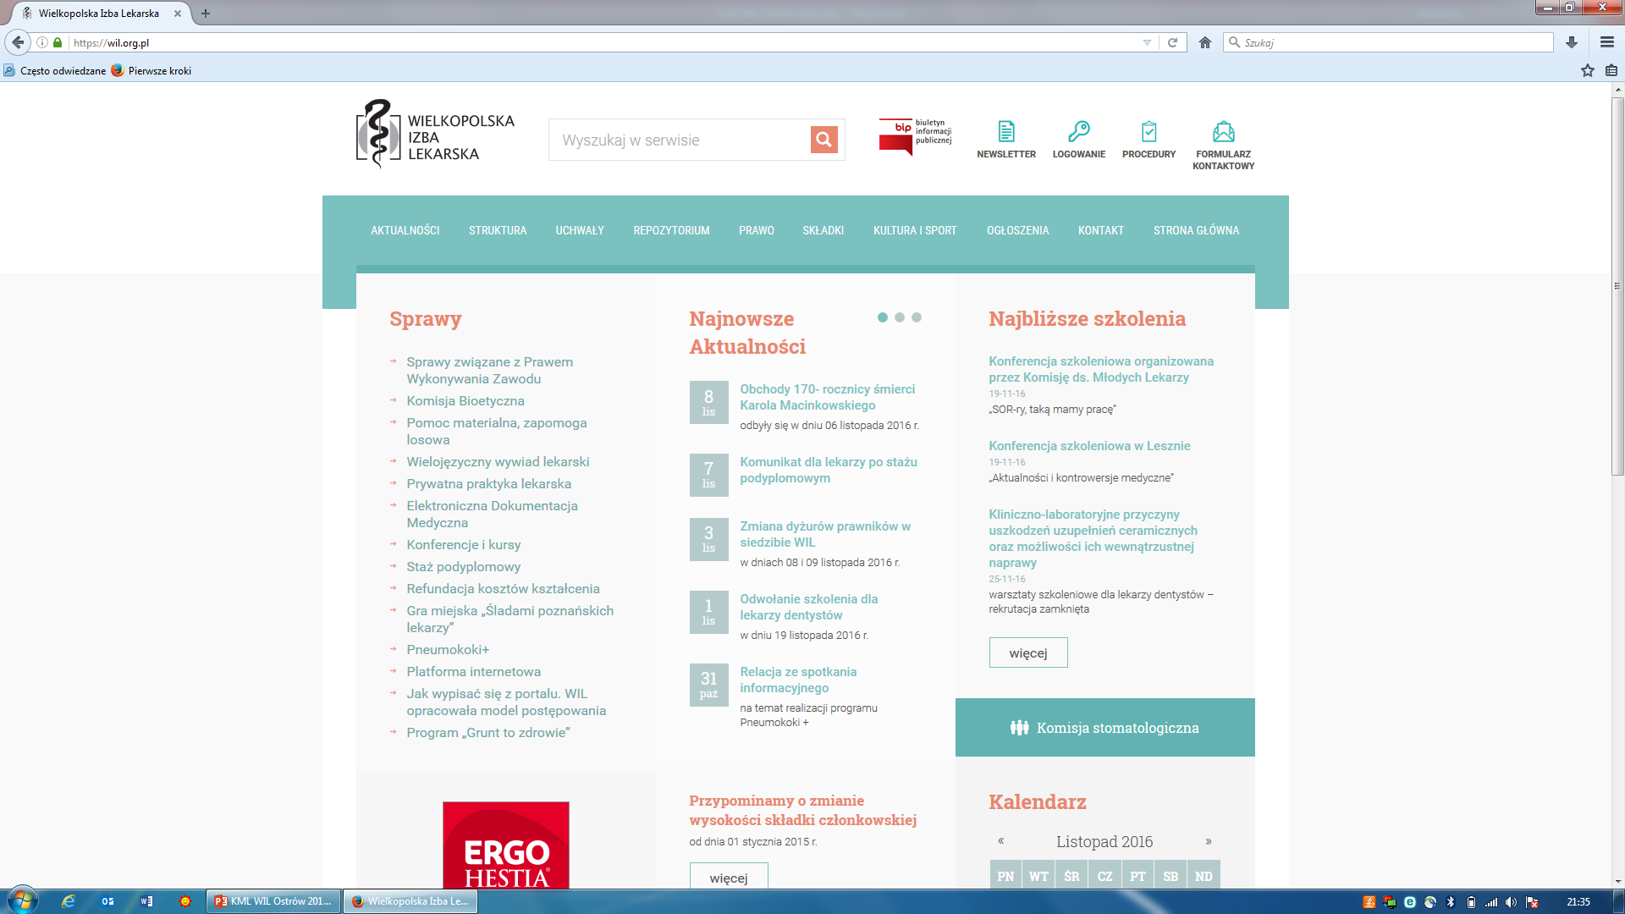

Slide 29
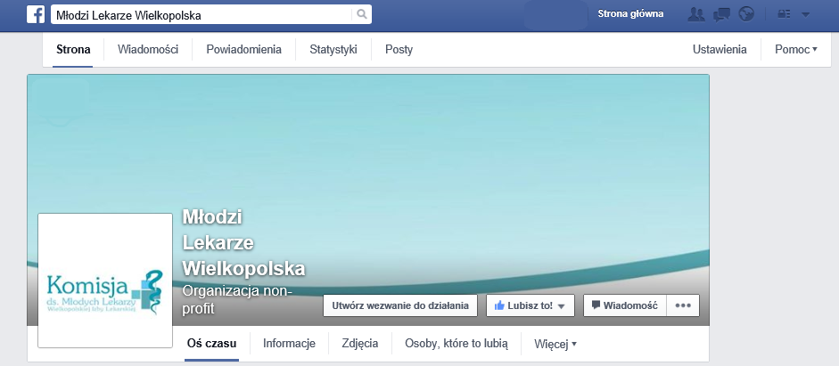
KOMISJA DS. MŁODYCH LEKARZY WIL

Slide 30
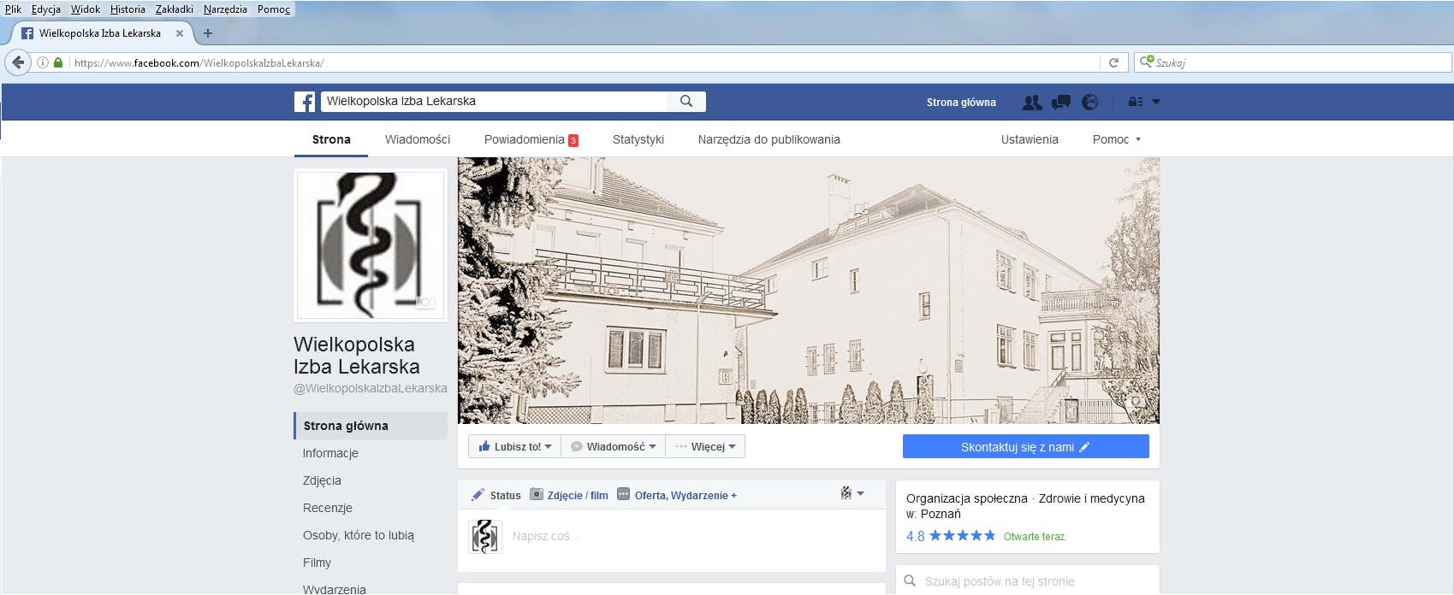

Slide 31
Plany
Uruchomienie zespołu pokoi gościnnych przy al. Niepodległości 35,
Uruchomienie portalu pośrednictwa pracy,
Stworzenie systemu wymiany informacji, wspomagającego system specjalizacji,
Jeśli nie refundacja pneumokoków, to meningokoki,
Rozmowy na temat nawiązania współpracy z siecią siłowni,
Budowa sali konferencyjnej na 100 osób

Slide 32
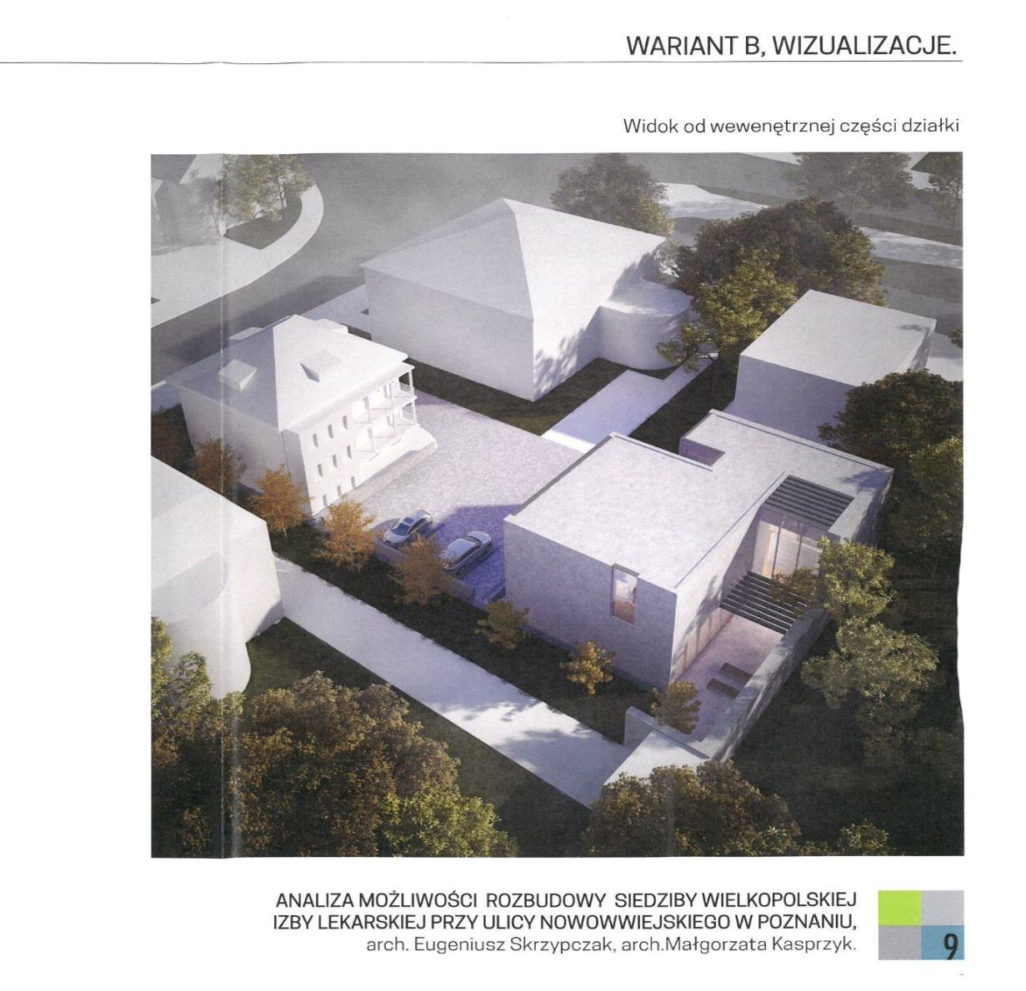

Slide 34
Dziękuję za uwagę

